Slide 1
Физкультурный досуг в семейном клубе «Крепыш»
"Путешествие в космос»
(дети и родители подготовительной группы №12)
МДОУ №11 «Колокольчик»
Апрель, 2018

Slide 2
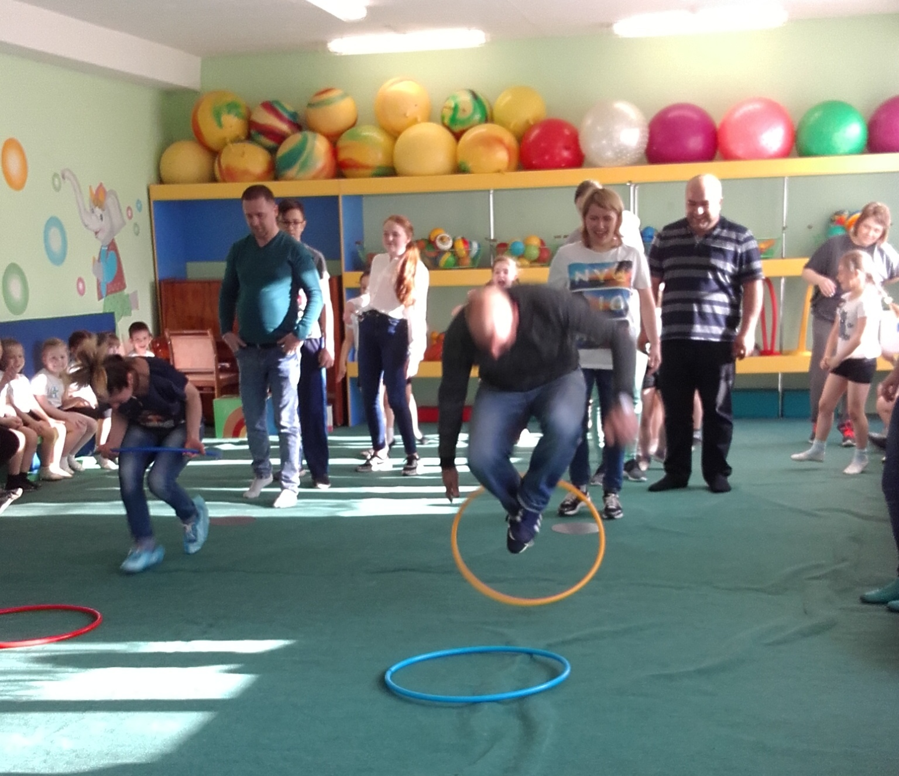

Slide 3
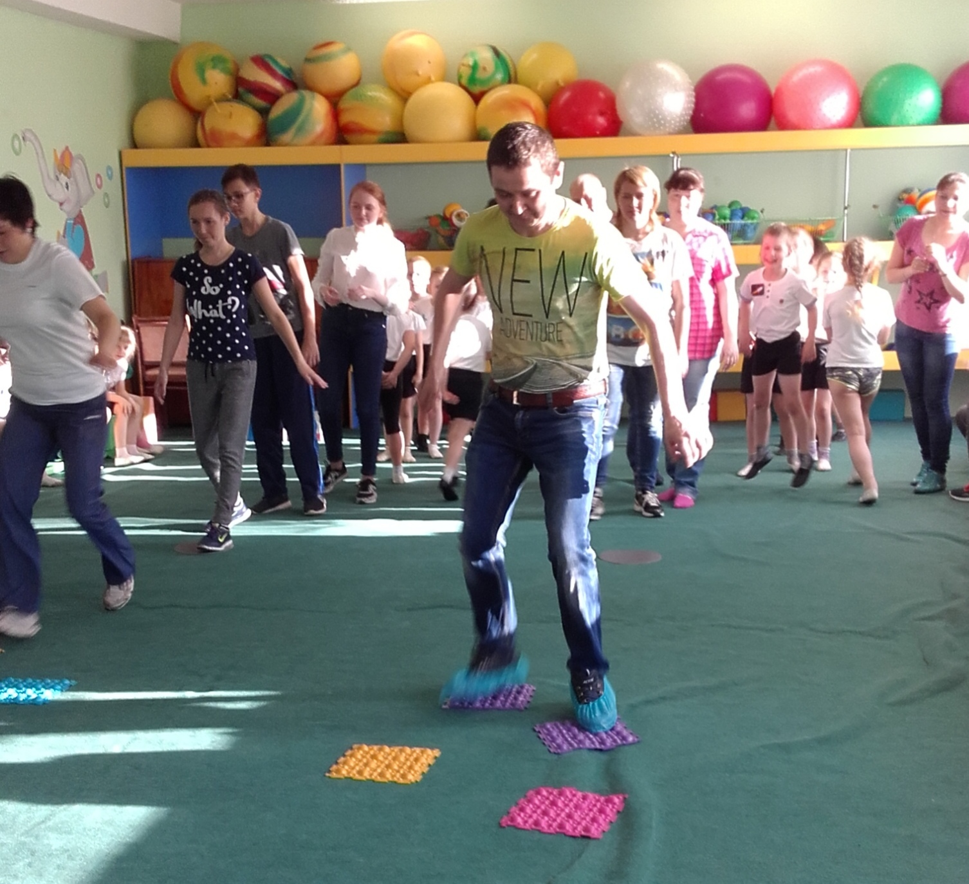

Slide 4
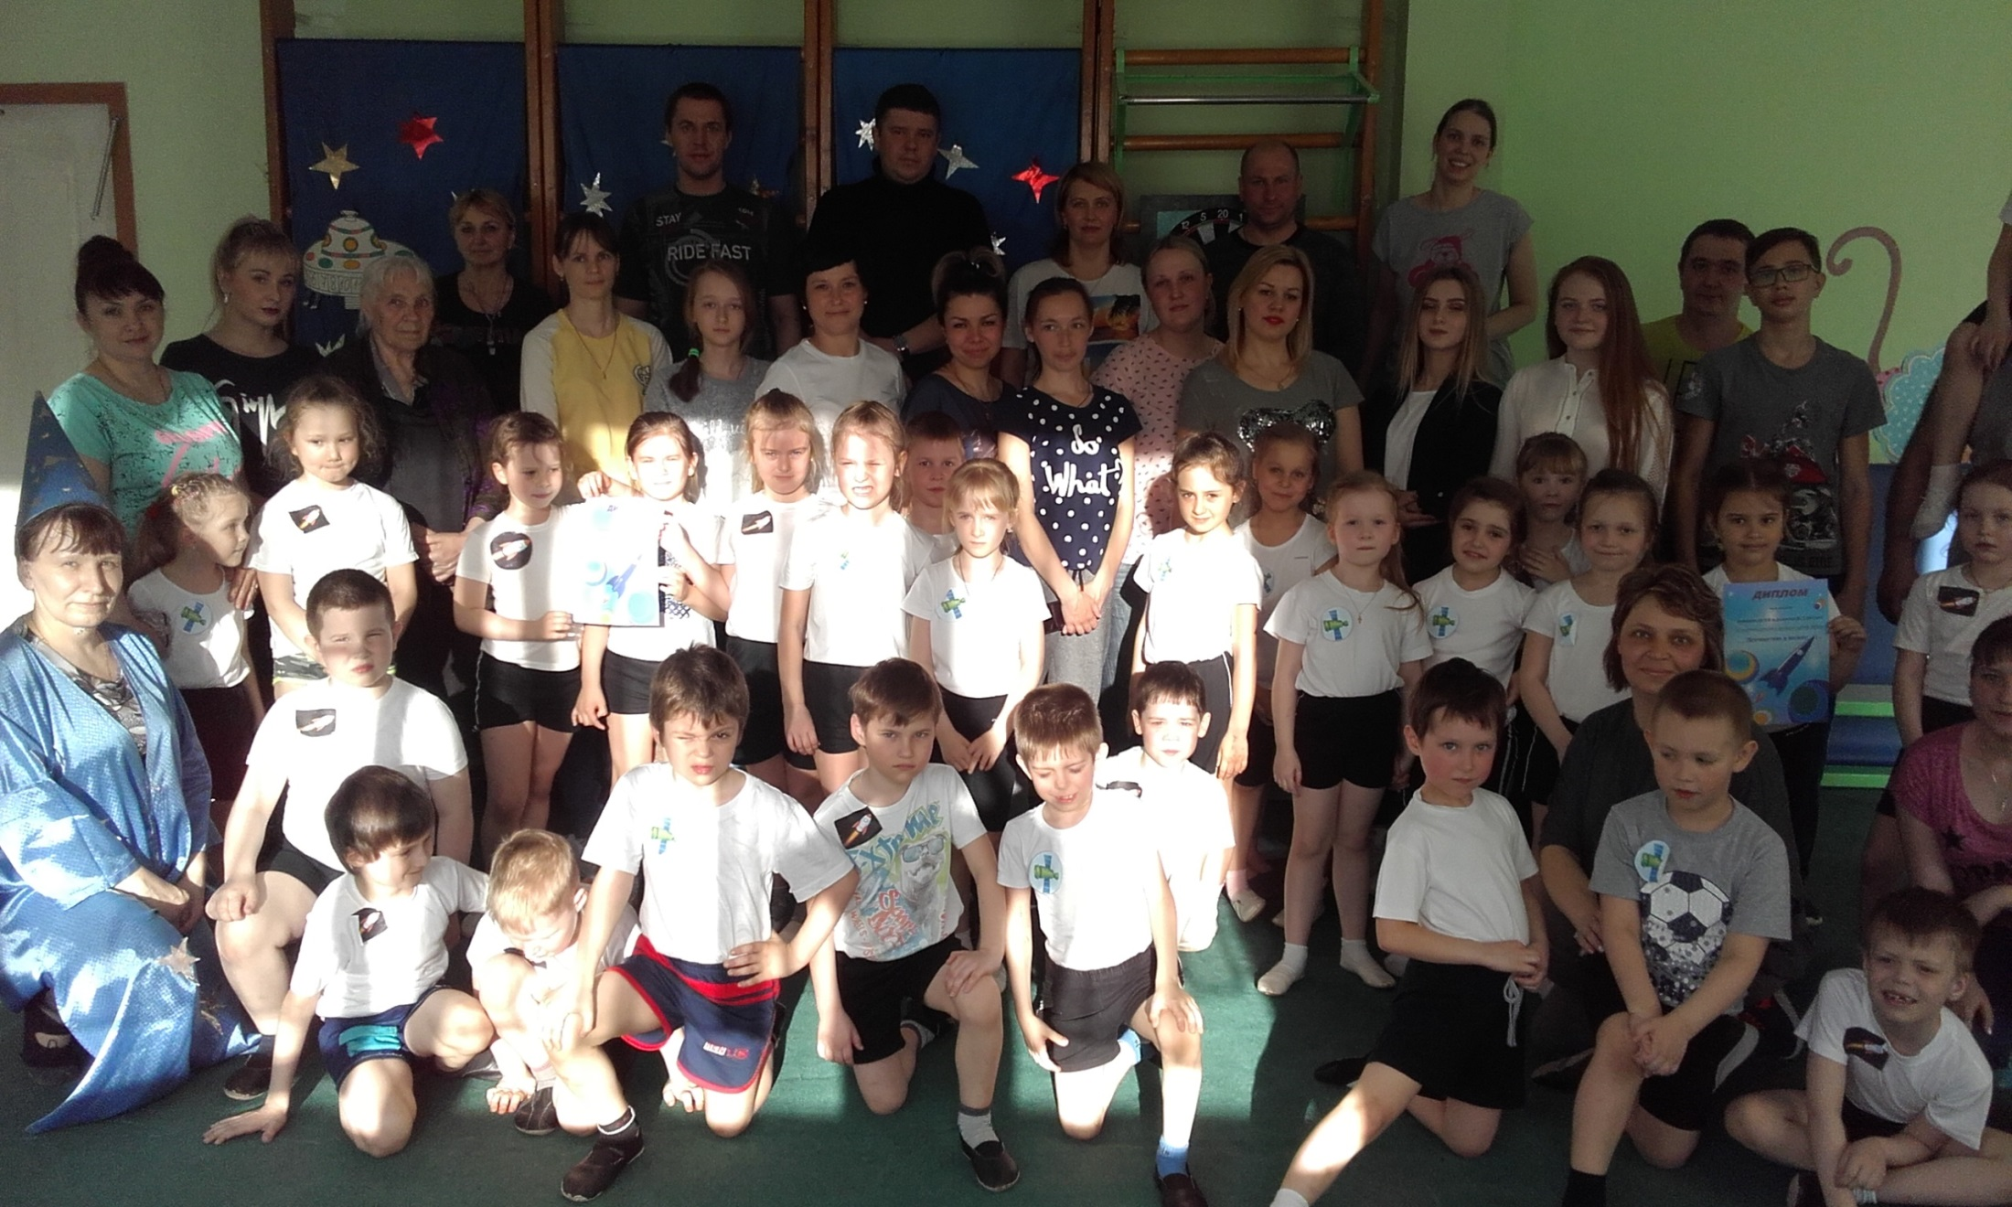

Slide 5
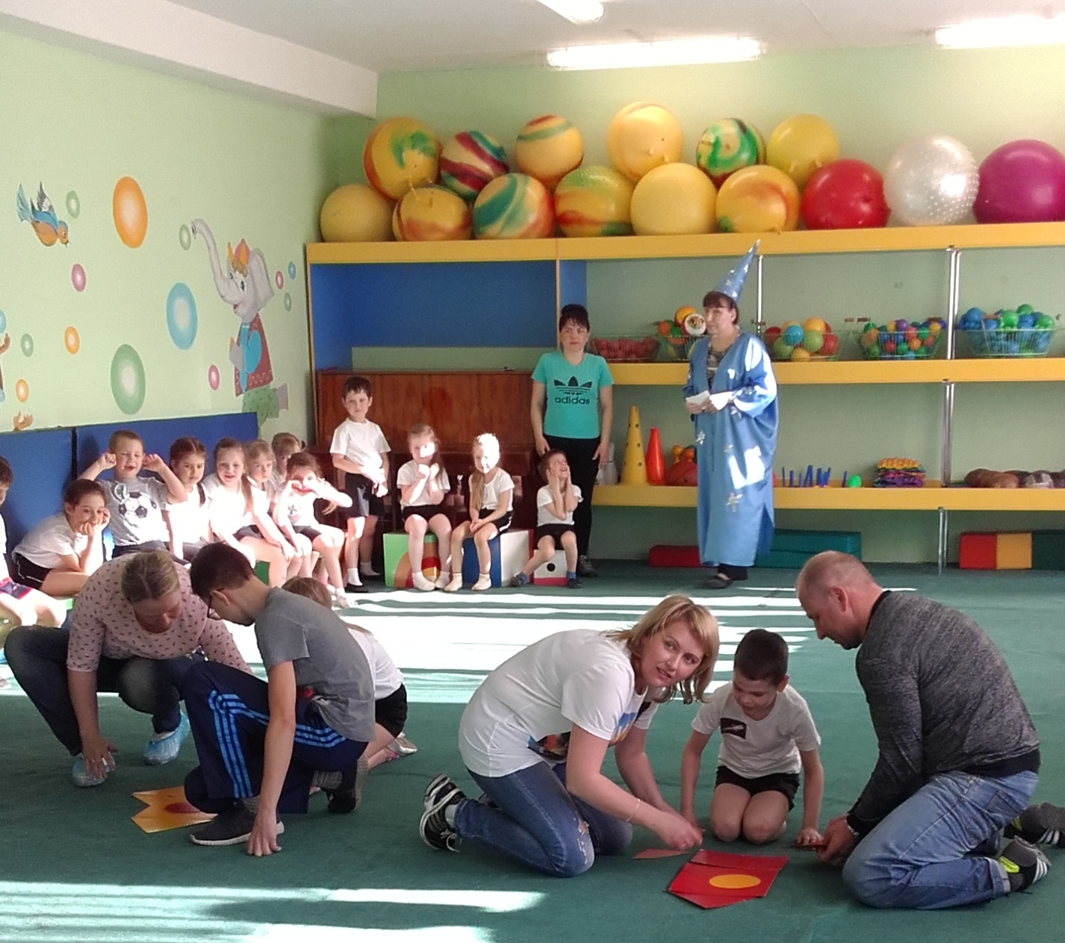

Slide 6
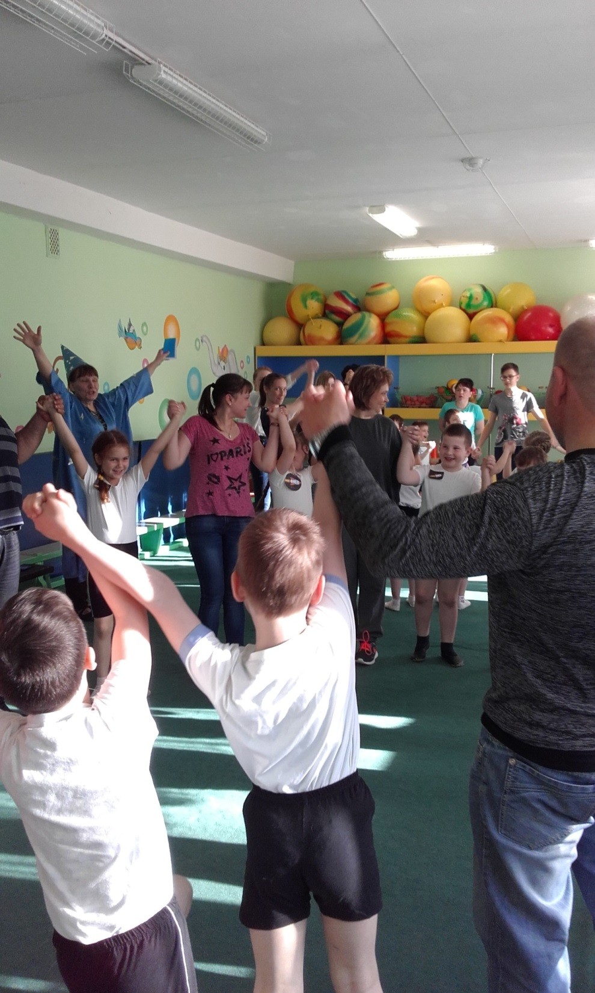

Slide 7
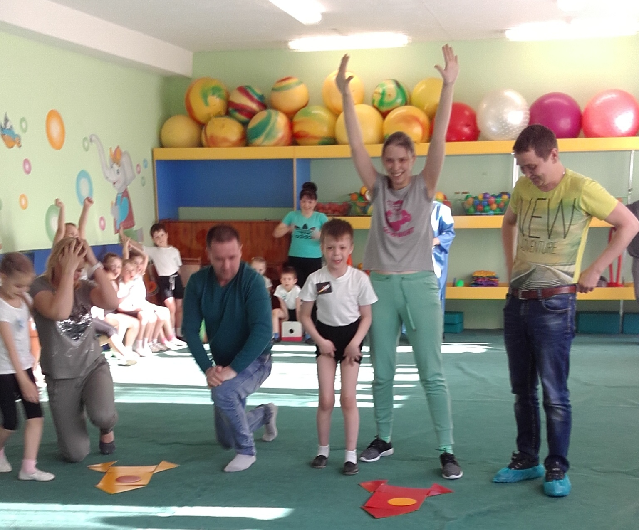

Slide 8
